Slide 1
Отчет на отдел „Проектно-технически“
СЕЛСКОСТОПАНСКА АКАДЕМИЯ
Институт по аграрна икономика
2017 г.
Годишен отчет на дейността на ИАИ, 01 февруари 2018 г., гр. София

Slide 2
Състав
Отдел „Проектно-технически“
ст. експерт Елизабет Иванова, началник отдел
гл. експерт Атанаска Джоджова
ст. експерт Кремена Горчева
ст. експерт Марина Лазарова
ст. експерт Антон Митов
ст. експерт Васил Стойчев
мл. експерт Михаил Колев
ст. специалист Наташка Соколова
ст. специалист Славка Андреева
Напуснали отдела – 2-ма служители
Новопостъпили -2-ма служители

Slide 3
Участие в проекти на ССА
Проект „Иновационни модели за управление на земеделските стопанства в планинските райони”
Ръководител: проф. д-р Димитър Николов
ст. експ. Елизабет Иванова, нач.отдел
ст. експ. Марина Лазарова-Муслах
ст. спец. Наташка Соколова
мл. експ. Михаил Колев
Проект „Устойчивост на селското стопанство в България”
Ръководител: проф. д-р Храбрин Башев
ст. експ. Кремена Горчева
ст. експ. Антон Митов
ст. спец. Славка Андреева
Проект „Въздействие на ОСП върху хранителната верига и разработване на сценарии за промяна на политиката”
Ръководител: доц. д -р Божидар Иванов
гл. експерт Атанаска Джоджова
ст. експ. Кремена Горчева
ст. експ. Васил Стойчев

Slide 4
Международни проекти
PROVIDE – „Food Security, Sustainable Agriculture and Forestry, Marine, Maritime and Inland Water Research and the Bioeconomy, се разработва проект “PROVIding smart DElivery of public goods by EU agriculture and forestry”-
Ръководител: проф. д-р Димитър Николов
ст. експ. Елизабет Иванова; ст. експ. Марина Лазарова-Муслах
"Управление и оценка на аграрната устойчивост – опит, предизвикателства и уроци от България и Китай”- Ръководител: проф. д-р Храбрин Башев
ст. експ. Антон Митов; ст. експ. Кремена Горчева
Българо-китайски проект „Сравнително проучване на екологичните условия, съхранението на културните ресурси и устойчиво развитие на туризма в селските райони на Китай и България“- Ръководител: доц. д-р Божидар Иванов
ст. експ. Васил Стойчев
„Укрепване на аналитичния капацитет на Центъра за икономически анализи на селското стопанство към ИАИ“. Съвместен проект с института FAPRI-MU., САЩ - Ръководител: доц. д-р Божидар Иванов.
гл. експерт Атанаска Джоджова; ст. експ. Васил Стойчев; ст. експ. Кремена Горчева

Slide 5
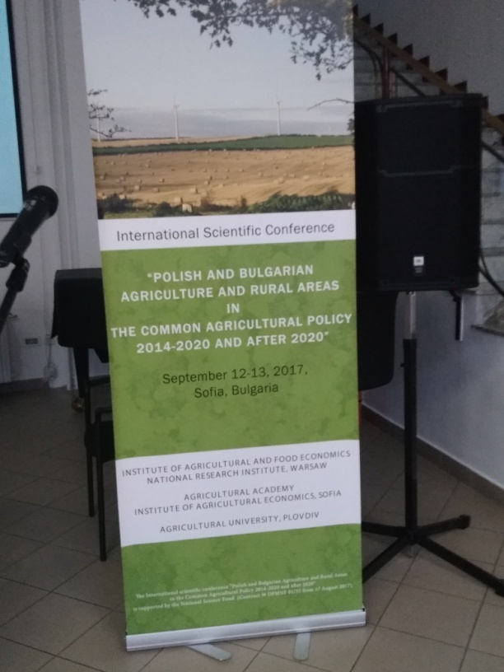
Международни научни форуми
Българо-полска научна конференция
„СЕЛСКОТО СТОПАНСТВО И СЕЛСКИТЕ РАЙОНИ НА БЪЛГАРИЯ И ПОЛША В ОСП ПРЕЗ 2014-2020 И СЛЕД 2020”
12 - 13 септември 2017 г., София, България
целият отдел
Конференцията е организирана от ИАИ - София, АУ - Пловдив и Институт по икономика на селското стопанство и продоволствието – държавен изследователски институт - Варшава, Полша.
Провеждането на конференцията се осъществи с финансовата подкрепа на Фонд «Научни изследвания» към МОН след подадено проектно предложение и спечелено съфинансиране на форума в размер на 7000 лв.

Slide 6
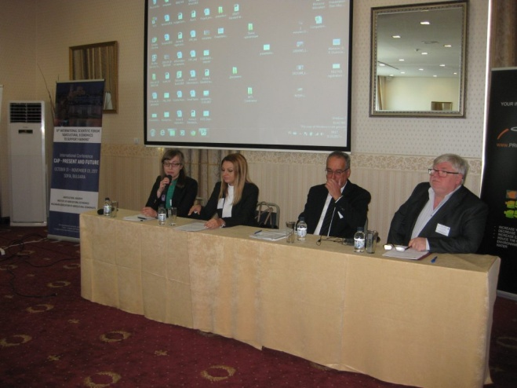
Международни научни форуми
ІV-ти международен научен форум
„Аграрната икономика в подкрепа на земеделието”
Международна научна конференция
“ОСП – Настояще и бъдеще”
31октомври – 1 ноември 2017, София, България
целият отдел
Форумът е организиран от Селскостопанска академия, Институт по аграрна икономика, Център за изследване и анализи в селското стопанство към ИАИ, Българската асоциация на аграрикономистите и Фондация „Америка за България”
Провеждането на конференцията се осъществи с финансовата подкрепа на Фонд «Научни изследвания» към МОН след подадено проектно предложение и спечелено съфинансиране на форума в размер на 6999 лв.

Slide 7
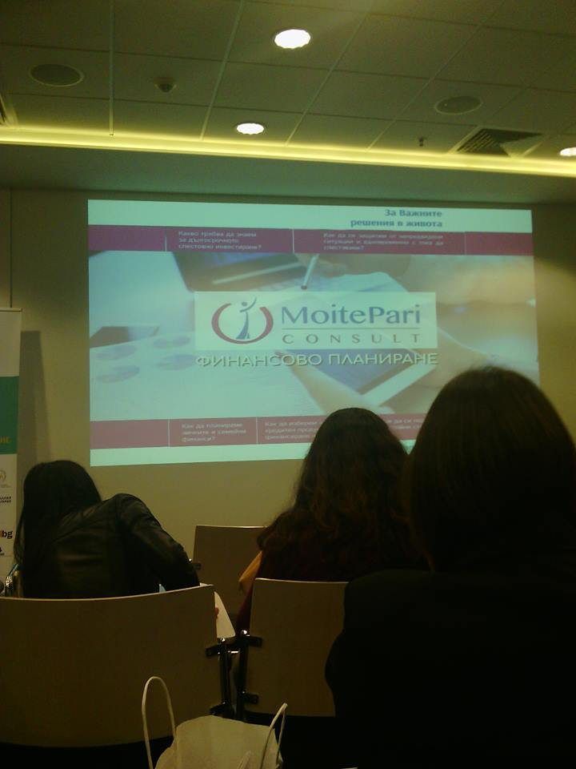
Международни научни форуми
Международна селскостопанска изложба АГРА-2017, гр. Пловдив
целият отдел
Форум „Отвори очи за кръгова икономика!“
Погледът на сектор „Земеделие и храни“ , 24 ноември 2017, Биологически факултет, СУ „Св. Климент Охридски“ и Посолството на Нидерландия в България
ст. експ. Антон Митов
„ФИНАНСИРАНЕ НА БИЗНЕСА”
17 май 2017 г., хотел Novotel, София
ст. експ. Елизабет Иванова, нач. отдел

Slide 8
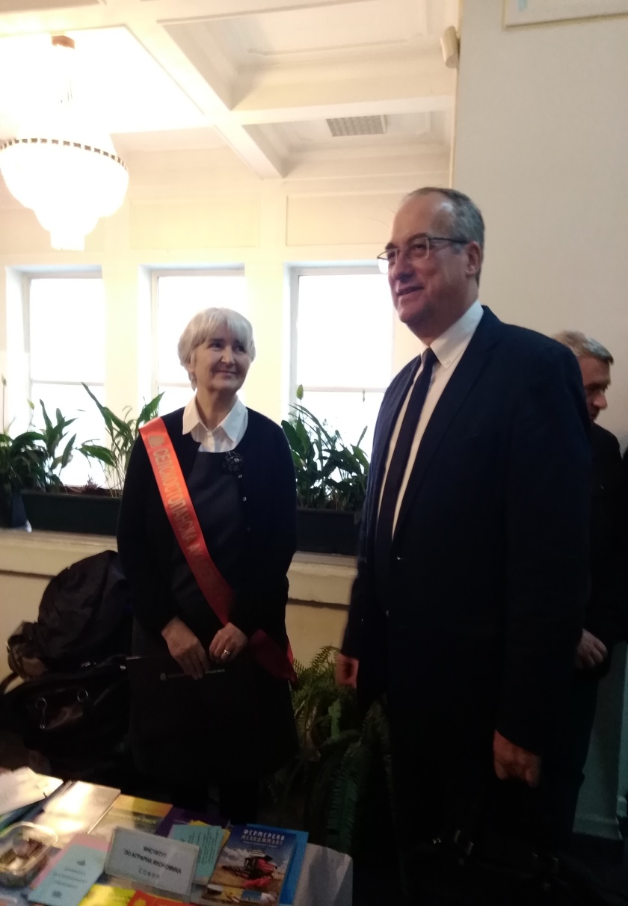
Национални научни форуми
Ден на отворените врати в ИАИ
„АГРАРНАТА НАУКА В ПОДКРЕПА НА ЗЕМЕДЕЛИЕТО”
16 май 2017 г., гр. София
целият отдел
Празник на земеделската наука
Професионален празник на работещите в областта на земеделската наука
25 Октомври 2017 г., Селскостопанска академия
ст. експ. Елизабет Иванова , нач.отдел
ст. спец. Славка Андреева

Slide 9
Други дейности
Програма „Еразъм +” (целогодишно)
координатор на ИАИ
ст. експ. Марина Лазарова – Муслах
Предоставяне на информация на учените за открити процедури за конкурси – ОП РЧР, ФНИ, ОП „Иновации и конкурентоспособност”
ст. експ. Елизабет Иванова, нач. отдел
мл. експ. Михаил Колев

Slide 10
Други дейности
Проектни предложения към ФНИ (2 бр.) за подкрепа на международни научни форуми, провеждани в Република България
ст. експ. Елизабет Иванова, нач. отдел
гл. експерт Атанаска Джоджова
ст. експ. Кремена Горчева
Проектно предложение към ФНИ за млади учени и постдокторанти с ръководител: гл.ас. д-р А. Саров
ст. експ. Елизабет Иванова, нач. отдел
Проектни предложения за нови научноизследователски проекти
за 2017-2018 към ССА
целият отдел
Проектно предложение към ФНИ "Конкурс за финансиране на научни проекти - 2017" и одобрен за финансиране проект "Иновационни модели за повишаване на конкурентоспосбността на земеделските стопанства в България“ с ръководител проф. д-р Нина Котева
ст. експ. Елизабет Иванова, нач. отдел
ст. експ. Васил Стойчев

Slide 11
Други дейности
Атестация на служители
ст. експ. Елизабет Иванова, нач. отдел
Задачи по Акредитацията на ИАИ
целият отдел
Провеждане на начален инструктаж по безопасност и здраве на служителите
ст. експ. Елизабет Иванова, нач. отдел
Продажба на сборници с нормативи
ст. спец. Славка Андреева
Присъствие по време на изпити като квестори
ст. спец. Наташка Соколова
ст. спец. Славка Андреева
Участие в комисия за избор на изпълнител за отпечатване на книга по проект "Управление и оценка на аграрната устойчивост – опит, предизвикателства и уроци от България и Китай”.
ст. експ. Васил Стойчев
ст. експ. Кремена Горчева

Slide 12
Други дейности
Поддържане на интернет сайт на Проект „Укрепване на аналитичния капацитет на Центъра за икономически анализи на селското стопанство към ИАИ“.
ст. експ. Васил Стойчев
Поддържане на интернет сайт на Проект "Устойчивост на селското стопанство в България"
ст. експ. Кремена Горчева
Текуща работа по актуализиране на информация за планови и извънпланови проекти, участия във форуми, превод на автобиографии и др. за уебсайта на ИАИ
ст. експ. Марина Лазарова-Муслах
Изготвяне на агротехническа експертиза относно Международно арбитражно дело No5 от 2016г. към Българска търговско промишлена палата (Арбитражен съд) – възложител - Председателя на Селскостопанска Академия - проф. Пачев
ст. експ. Антон Митов
Сборник от международна научна конференция „Развитие на земеделието и тенденции на стоковите пазари”, по проект ФНИ N 01/17 от 03.11.2016 г.
ст. експ. Васил Стойчев

Slide 13
Други дейности
Поддържане Регистъра за научната дейност към Националния център за информация и документация /НАЦИД/
ст. спец. Наташка Соколова
Съдействие в работата на други информационни отдели:
Отчисляване на книги от фонда на Централна селскостопанска библиотека
Превод на материали за списание „Икономика и организация на селското стопанство” – резюмета на статии, таблици и графики
Превод и редактиране на резюмета за списания „Растениевъдни науки” и „Животновъдни науки”
Добавяне на стари и нови броеве в базата данни на „Животновъдни науки”
Участие в комисия по избор на автомобил
Временно изпълнение на длъжността шофьор по съвместяване
ст. експ. Антон Митов
ст. експ. Марина Лазарова-Муслах
мл. експ. Михаил Колев
ст. спец. Наташка Соколова

Slide 14
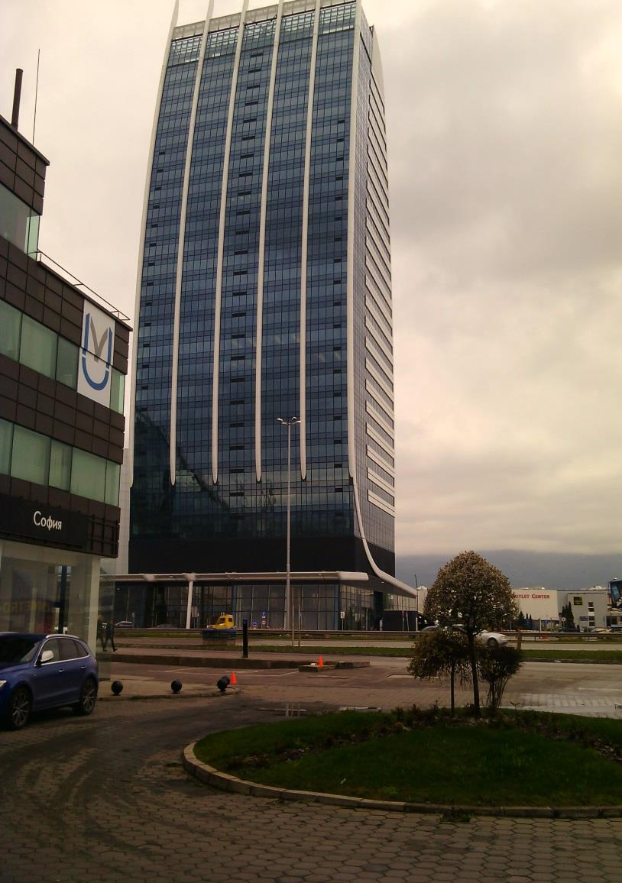
Приятен ден!
ст. експерт Елизабет Иванова, нач. отдел
Отдел “Проектно-технически”, ИАИ
Тел. + 359 2 894 189 677
Е-mail elizabet_ivanova_iai@yahoo.com

